Slide 1

4학년
3학년
20130068 권도영
20131228 정학수
20130895 이도현
20160342 김지윤
20150600 백한솔
20161124 정지환
20161400 추선호

Slide 2
INDEX
요구되는 시스템
요구사항 명세
USECASE DIAGRAM
USER INTERFACE
요약

Slide 3
요구되는 시스템
현재 약국시장에서 유효기간이 경과된 불용재고로 인해 재고 관리에 어려움을 겪고 있음
-> 불용재고 발생의 주된 원인인 유효기간을 관리해주는 시스템을 구축

Slide 4
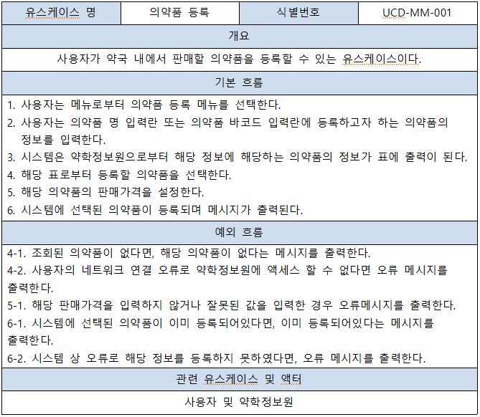
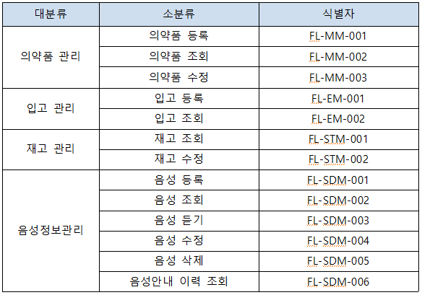
요구사항 명세(기능)

Slide 5
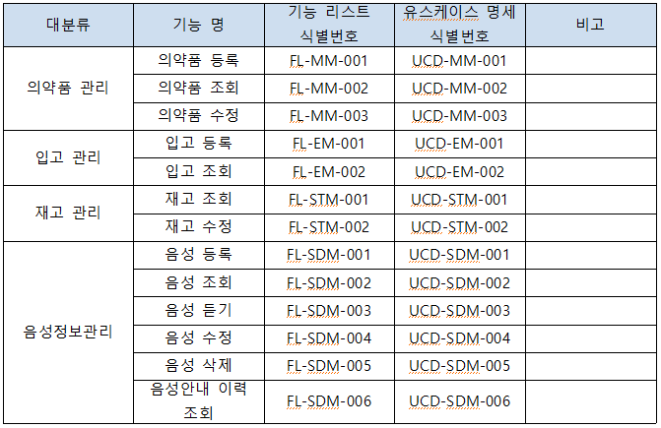
요구사항 명세(추적표)

Slide 6
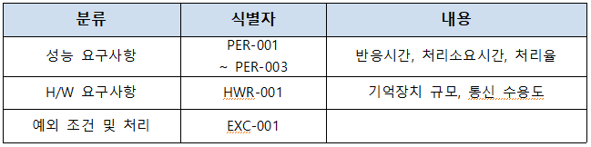
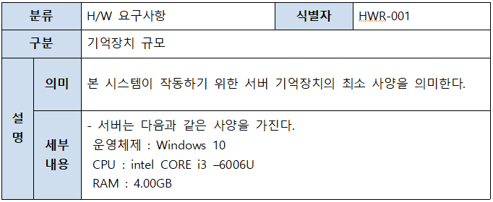
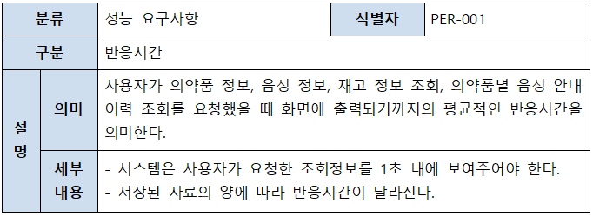
요구사항 명세(비기능)

Slide 7
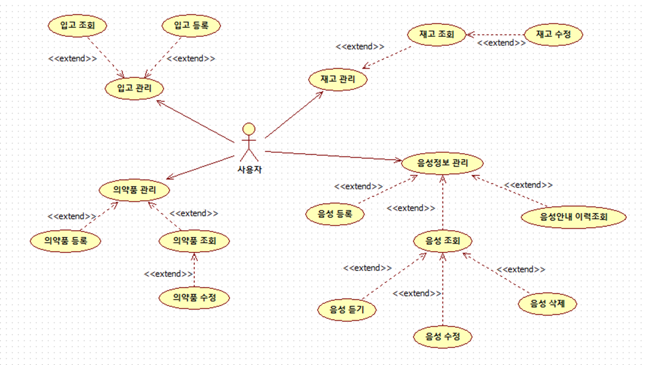
USECASE DIAGRAM
4가지 핵심 기능을 중심으로
구성된 시스템

Slide 8
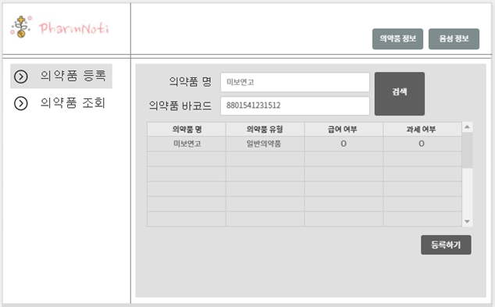
USER INTERFACE
이용하기 편한 단조로운 인터페이스로
프로그램의 사용성을 높임

Slide 9
요약
현 약국의 의약품 관리 시스템에 대한 한계점인
유효기간 관리 측면을 보완한 시스템을 구축하며,
이에 대하여 TTS(Text To Speach) 기술을 접목시켜 봄으로써
다른 응용 분야에 대한 시야를 넓힘

Slide 10
Q & A

Slide 11

이미지 저작권자 :
appfactorykim@gmail.com

